Slide 1

Progetto 2: Sistemi e architetture per Big Data
Matteo Federico 0321569
Elisa Verza 0311317

Slide 2
Obbiettivo
L’obbiettivo del progetto è riuscire a rispondere a 3 query su un dataset messo a disposizione. Inoltre, da specifica, dovevamo rispettare i seguenti vincoli:
Le query devono essere processate con la tecnica dello stream processing
Utilizzare Kafka come sistema a coda di messaggi, su cui Flink possa trovare i dati
Bisogna processare i dati utilizzando il framework Apache Flink
Fare un analisi del throughput e della latenza end-to-end
Elaborare la prima query anche con Apache Spark Streaming e confrontare i due framework

Slide 3






Architettura
Apache NIFI: Sistema per il pre-processamento dei dati
Apache Kafka: Sistema a code di messaggi di tipo pub/sub
Apache Spark Streaming: Framework di confronto per le prestazioni e in particolare utilizzando come framework client la libreria pyspark di python
Prometheus: Framework per il controllo delle metriche e delle performance
Grafana: Framework per la visualizzazione delle query in formato grafico
Apache Flink: Sistema per l'elaborazione del dataset, in particolare utilizzando come framework client la libreria pyflink di python

Slide 4
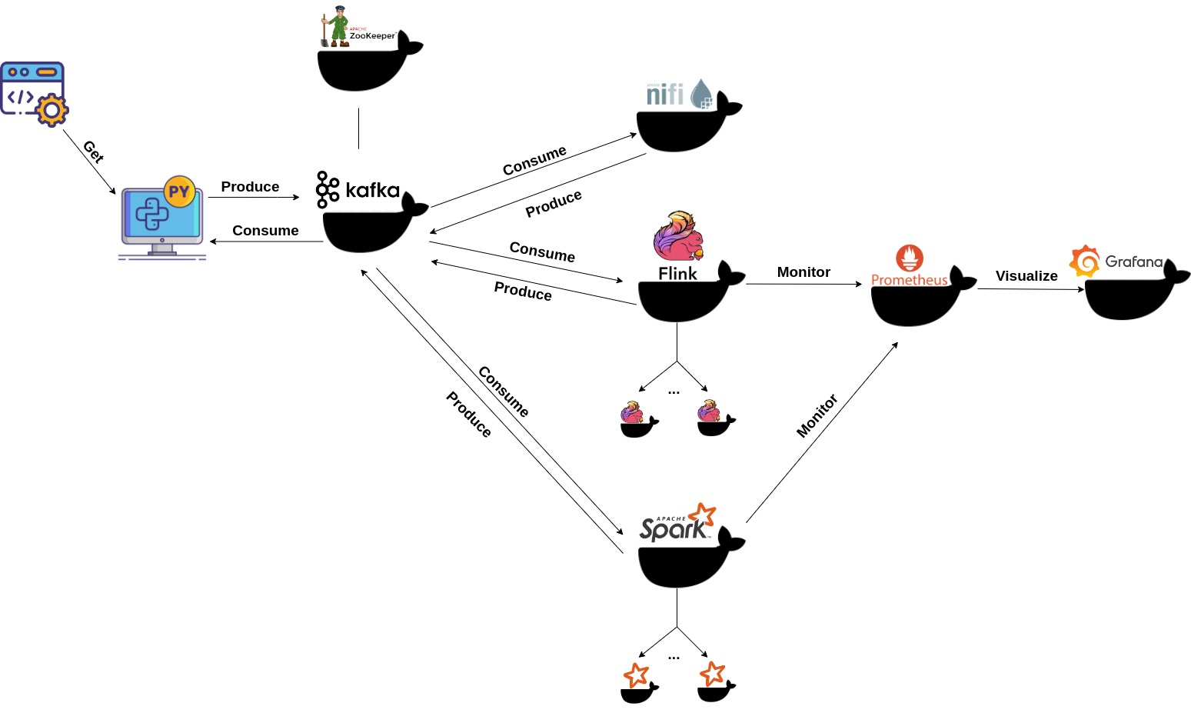
Architettura

Slide 5

Il Dataset
il dataset è stato messo a disposizione al seguente indirizzo:
http://www.ce.uniroma2.it/courses/sabd2223/project/out600_combined+header.csv
È preso da un dataset più ampio messo a disposizione dall’azienda fintech Infront Financial Technology, per l’evento «Call for Grand Challenge Solution» di debs. Il dataset è un file csv contenente 39 colonne. Ma per rispondere alle Query solo 7 sono state le colonne effettivamente utilizzate: ID, SecType, Date,Time, Last, Trading Time, Trading Date

Slide 6
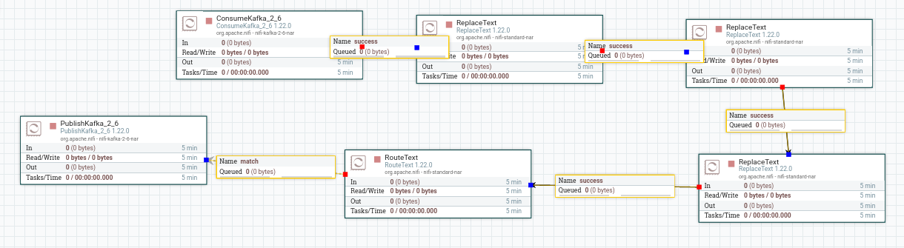
Pre-processing
Tutte le query hanno in comune la necessità di non utilizzare il completo dataset ma solo un numero limitato di colonne, inoltre un campo vuoto o invalido in quest' ultime, rende l'elemento da eliminare.
Per tanto abbiamo deciso di applicare delle operazioni di pre-processamento, utilizzando Apache NIFI.
Il tempo che però aggiunge Nifi ad ogni tupla non è trascurabile soprattutto nel caso in cui vengono inviate tante tuple contemporaneamente!

Slide 7
Producer
Il producer è uno script python che viene eseguito in locale e ha il compito di:
Ordinare le tuple del dataset per Data e Ora di arrivo
Inviare le tuple su un topic kafka
Tra l’invio di una tupla e l’altra aspetta un delay proporzionato al reale istante di tempo in cui le tuple sono state generate
Se le tuple hanno distanza temporale pari a 0 vengono inviate tutte insieme

Slide 8
Consumer
I consumer sono script python, che utilizzano la libreria confluent kafka.
Il loro compito è quello di leggere i dati sui topic kafka dove vengono scritti i risultati
I dati dopo essere prelevati vengo scritti su dei file csv
Sono 4 consumer: 1 per Spark Stream e 3 per Flink
Quando un consumer non legge un nuovo dato per più di 3 minuti questo si interrompe

Slide 9

Apache Kafka
Le topiche kafka sono fondamentali per le comunicazioni dei vari servizi.
Nel momento di avvio del Sistema vengono create 12 topiche.
User = rappresenta il punto di entrypoit delle tuple nel Sistema, infatti, il producer scrivono su questo topic.
User2 = le tuple preprocessate da nifi vengono riportate su questo topic
ResultQuery1-1hour, ResultQuery1-1day, ResultQuery1-Global = su questi topic flink scrive i risultati dell’elaborazione delle query, e lo script ConsumerQuery1 si aggancia a questi topic per prelevare i dati e scriverli su file
ResultQuery2-30minutes, ResultQuery2-1hour, ResultQuery2-1day = su questi topic flink scrive i risultati dell’elaborazione delle query, e lo script ConsumerQuery1 si aggancia a questi topic per prelevare i dati e scriverli su file
ResultQuery3-30minutes, ResultQuery3-1hour, ResultQuery3-1day = su questi topic flink scrive i risultati dell’elaborazione delle query, e lo script ConsumerQuery1 si aggancia a questi topic per prelevare i dati e scriverli su file

Slide 10

Query 1
La prima query chiedeva che per ogni azione il cui ID inizi con la lettera «G» avvenute sul mercato francese si dovesse calcolare la media dei valori dell’offerta e il numero di eventi per quell’azione su tre finestre temporali:
1 ora
1 giorno
Globale

Slide 11
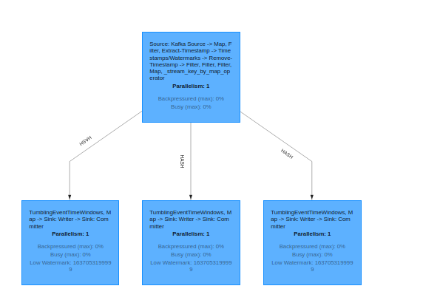
Query 1
Abbiamo applicato delle operazioni di filtraggio per selezionare solo le tuple di nostro interesse e inseguito abbiamo applicato un operazione di Map in modo tale da ottenere una tupla strutturata nel seguente modo (ID, (value,1))
Abbiamo raggruppato per ID.
E da questo datastream risultante abbiamo applicato le 3 finestre temporali.
Infine abbiamo applicato la funzione di reduce che sommasse i due campi del valore per tutte le tuple nella finestra con lo stesso ID.
(value1,1)+(value2,1)=(value1+value2,1+1)
infine abbiamo concluso con un operazione di map per calcolare la media e inviare i risultati su kafka.

Slide 12
Query 2
La seconda query chiede di trovare per ogni azione la variazione del valore di valutazione su 3 finestre temporali:
30 minuti
1 ora
1 giorno
E di creare una classifica per ogni finestra

Slide 13
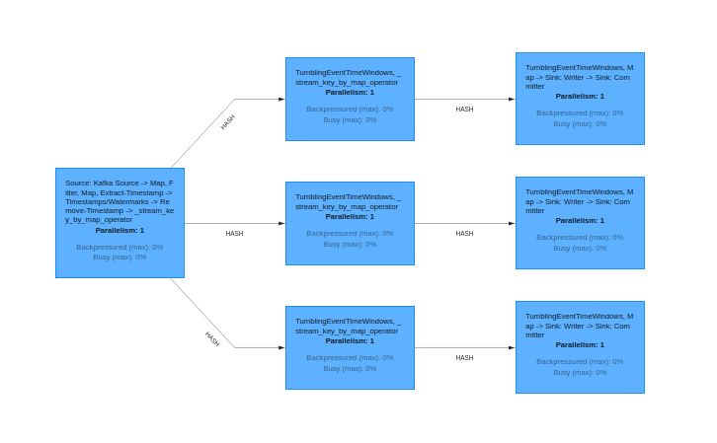
Query 2
La query 2 inizia con un raggruppamento per ID che ci ha permesso poi di applicare le 3 finestre temporali.
Ad ogni finestra temporale abbiamo applicato un operatore di process che prendesse il primo elemento della finestra e l’ultimo elemento della finestra e ne calcolasse la differenza di valore
Abbiamo poi applicato ulteriormente una finestra e applicato un ulteriore operatore di processamento per calcolare la classifica
Infine abbiamo scritto i risultati su kafka

Slide 14
Query 3
La terza query richiedava di calcolare il 25esimo, il 50esimo e il 75esimo percentile per mercato sulla variazione di prezzo delle azioni all’interno di tre finestre temporali:
30 minuti
1 ora
1 giorno

Slide 15
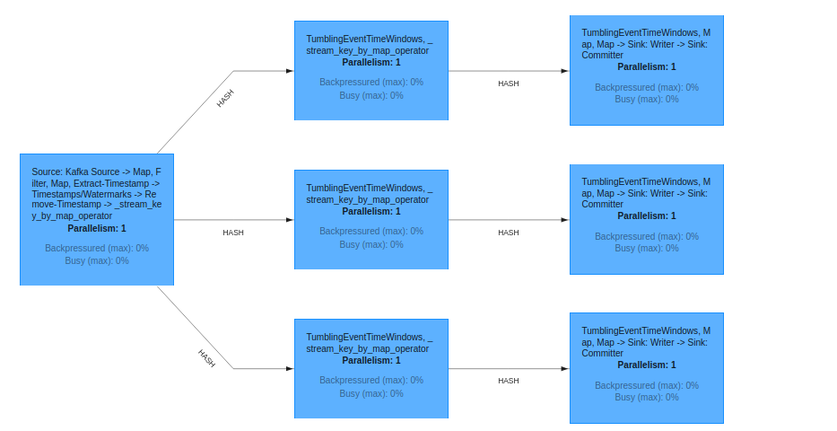
Query 3
Per la terza query abbiamo effettuato le stesse operazioni iniziali della query due per stimare le variazioni di valore di ogni azione all’interno delle 3 finestre.
In seguito abbiamo applicato un raggruppamento per mercato e, grazie alla libreria psquare che implementa una versione euristica del calcolo del percentile, sono state ricavate le statistiche.
E infine sono stati scritti i risultati ottenuti in un topic kafka

Slide 16
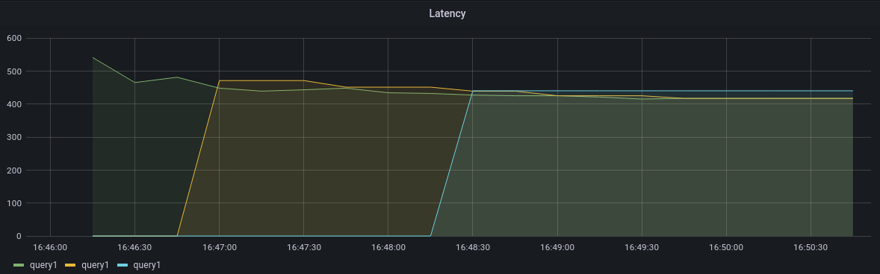
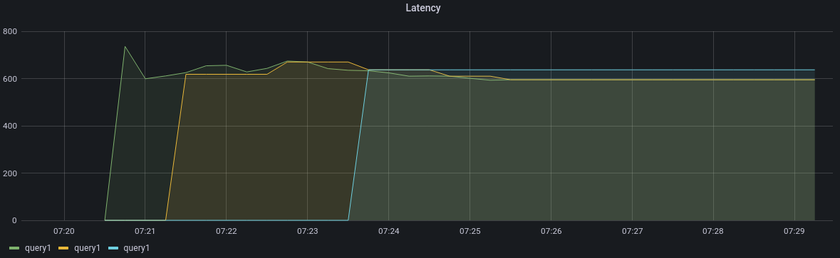
Query 1
Latenza con Nifi
Latenza senza Nifi

Slide 17
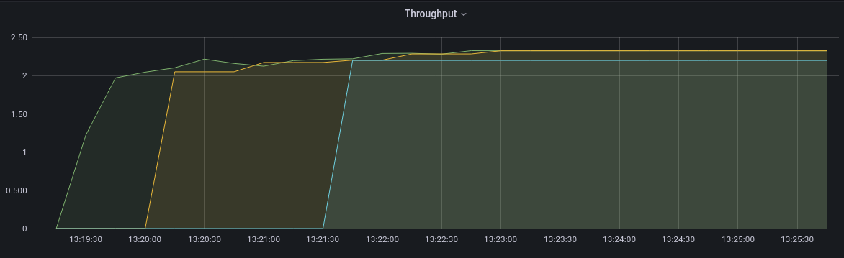
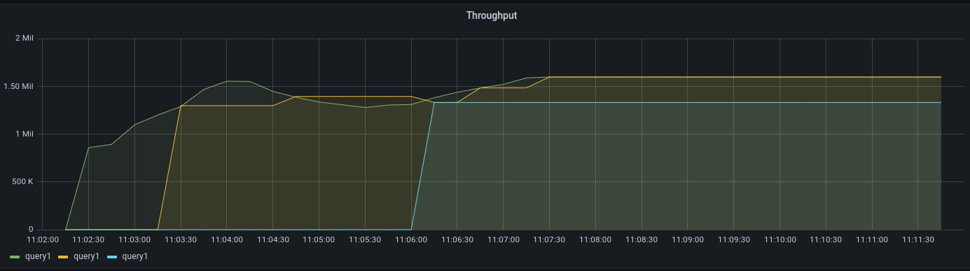
Query 1
Throughput con Nifi
Throughput senza Nifi

Slide 18
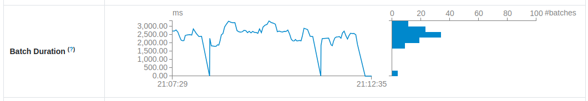
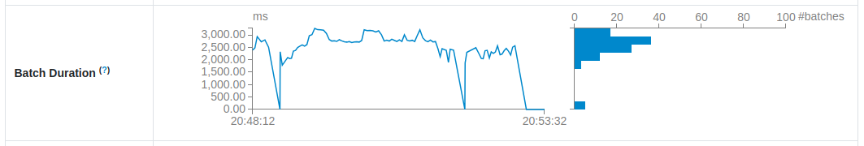
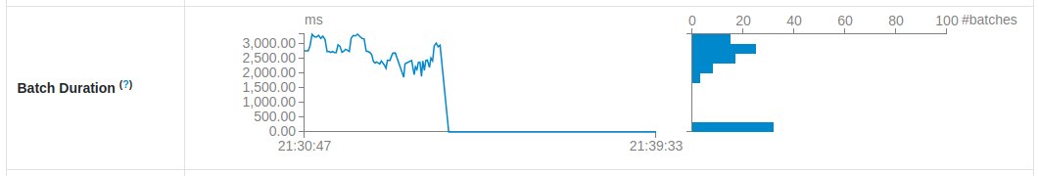
Spark Streaming
Latenza finestra di un'ora
Latenza finestra di un giorno
Latenza finestra globale

Slide 19
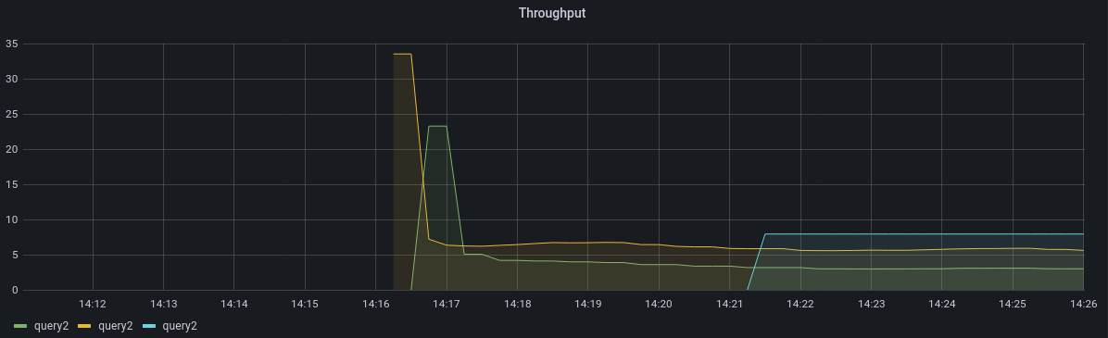
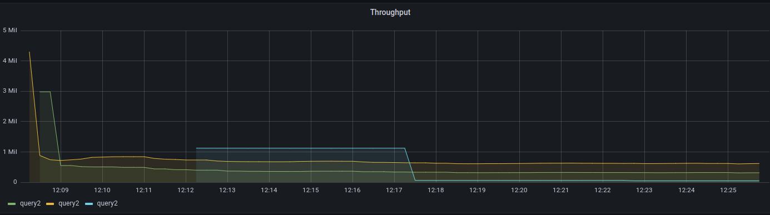
Query 2
Throughput con Nifi
Throughput senza Nifi

Slide 20
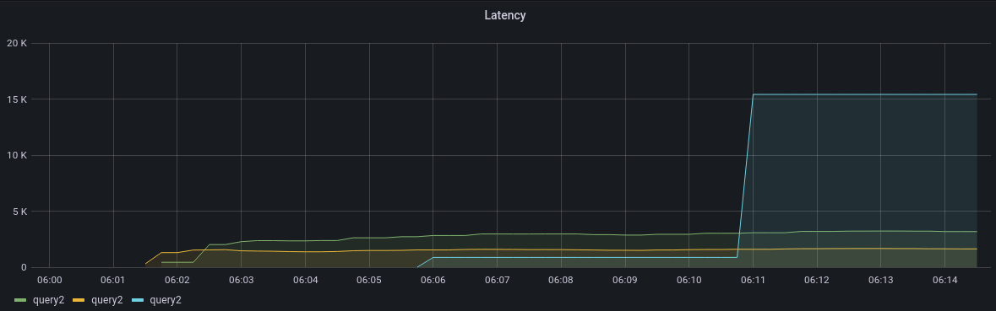
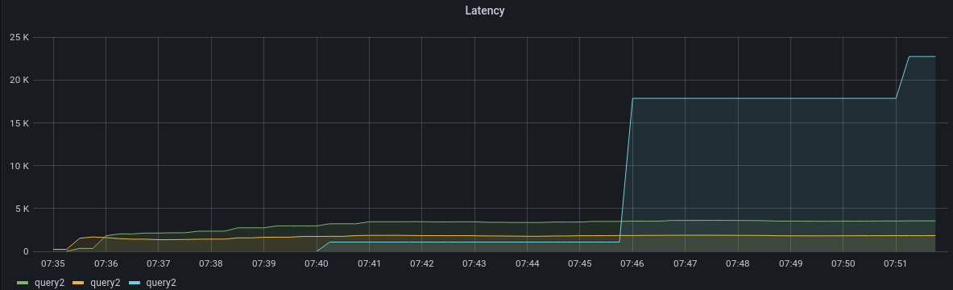
Query 2
Latenza con Nifi
Latenza senza Nifi

Slide 21
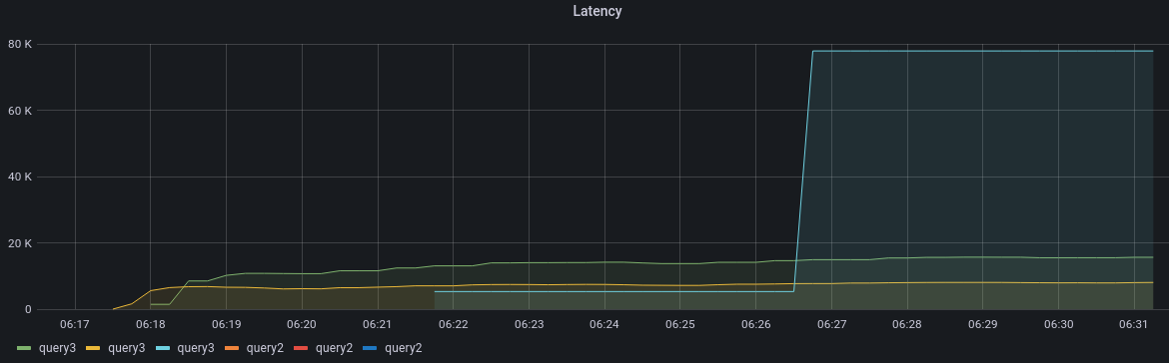
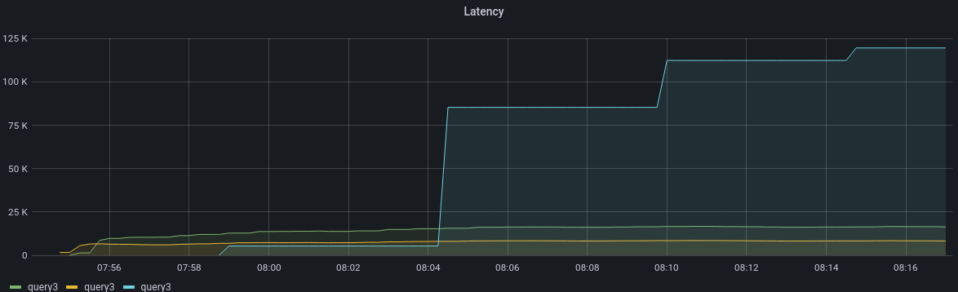
Query 3
Latenza con Nifi
Latenza senza Nifi

Slide 22
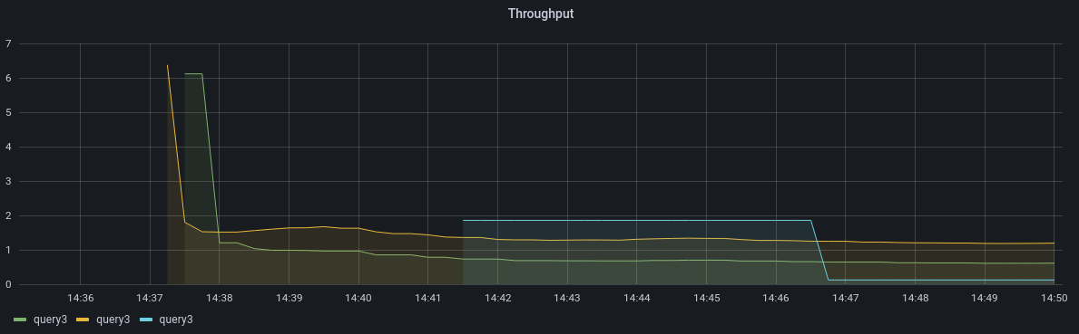
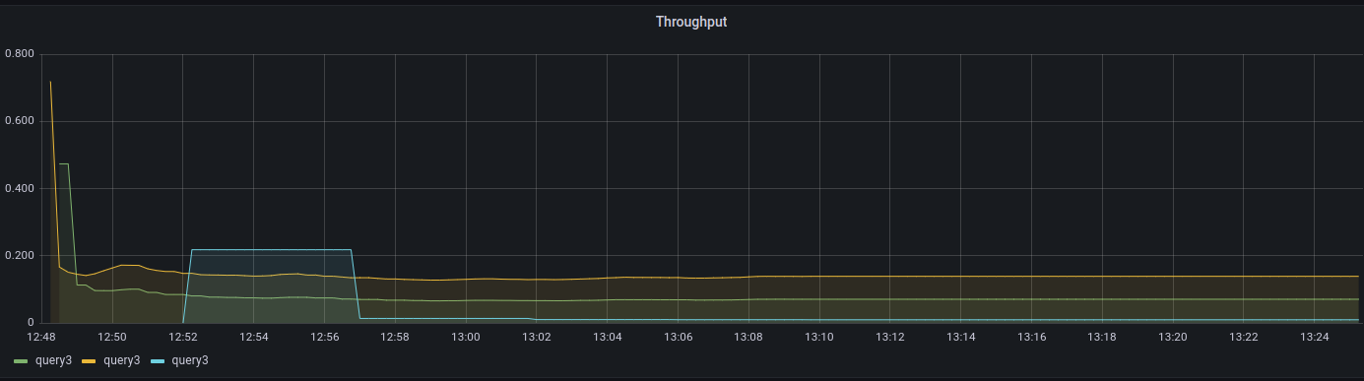
Query 3
Throughput con Nifi
Throughput senza Nifi

Slide 23

Grazie dell’attenzione

